Slide 1
Differenza di efficacia tra TF-IDF e BM25
Nicola Artuso 2005387
Giacomo Filippin 2003009

Slide 2
Indice della presentazione
Obiettivi
Metodi utilizzati
Esperimenti
Conclusioni

Slide 3
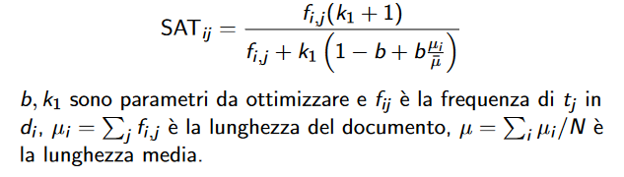
Obiettivi
Misurare la differenza di efficacia tra TF-IDF e BM25 al variare della lunghezza dei documenti reperiti.
Di fatto, misuriamo la differenza di efficacia tra TF (term frequency) e termine di saturazione del BM25, definite come:

Slide 4
Metodi utilizzati
Indicizzazione standard tramite elasticsearch
Funzione di reperimento: batch search con BM25 e TFIDF.
Valutazione: MAP tramite trec eval su vari cut-off

Slide 5
Metodi di indicizzazione
Creazione di 8 indici basati su 4 diverse lunghezze dei documenti e su BM25 e TF-IDF.

Slide 6
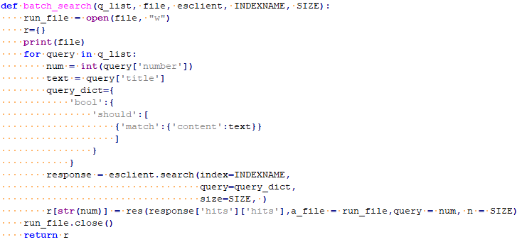
Funzione di reperimento
Batch search tramite Elasticsearch. Per ciascuno degli 8 indici si cercano i 1000 documenti con contenuti più simili ai titoli delle query utilizzate:

Slide 7
Esperimenti
Collezione sperimentale
Strumenti
Misure
Descrizione dei risultati
Significatività dei risultati
Discussione

Slide 8
Collezione sperimentale
La collezione sperimentale, come detto in precedenza, è stata divisa in 4 parti, in particolare:
Documenti corti: lunghezza < 1400 caratteri
Documenti medio-corti: lunghezza compresa tra i 1400 e i 2250 caratteri
Documenti medio-lunghi: lunghezza compresa tra I 2551 e I 2850 caratteri.
Documenti lunghi: lunghezza > 2850 caratteri

Slide 9
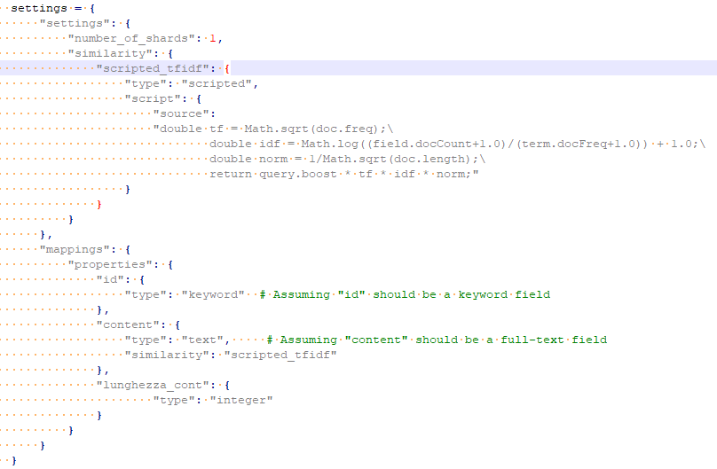
Strumenti
Settings per utilizzare il TF-IDF:

Slide 10

Misure
Come misura di efficacia viene utilizzato il MAP di ogni query (mean average precision), definito come:

Slide 11
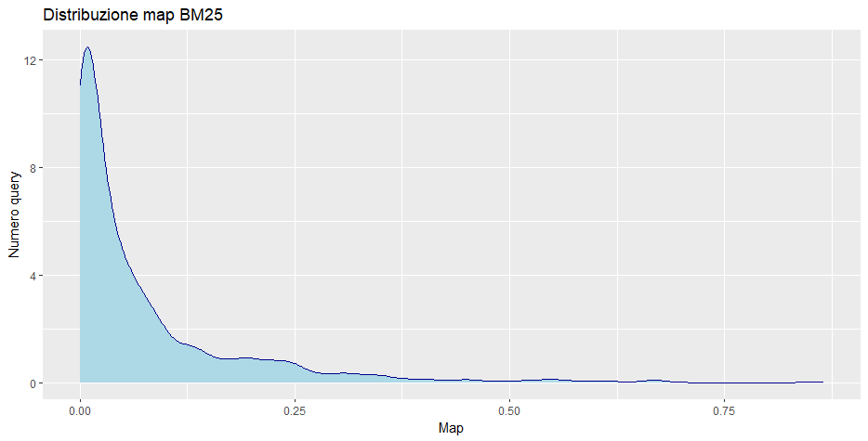
Descrizione dei risultati

Slide 12
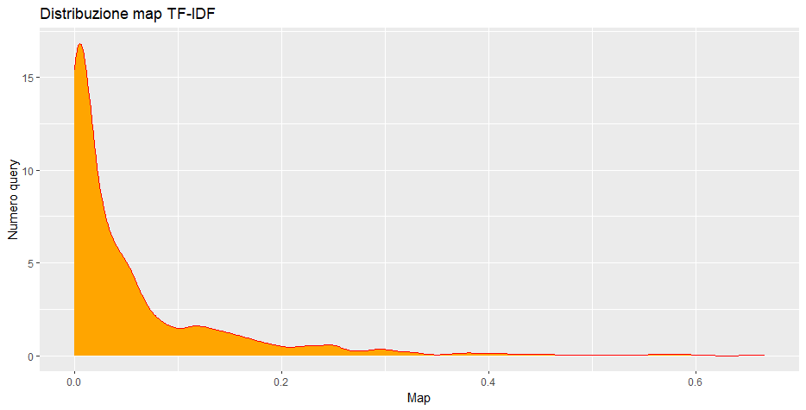
Descrizione dei risultati

Slide 13
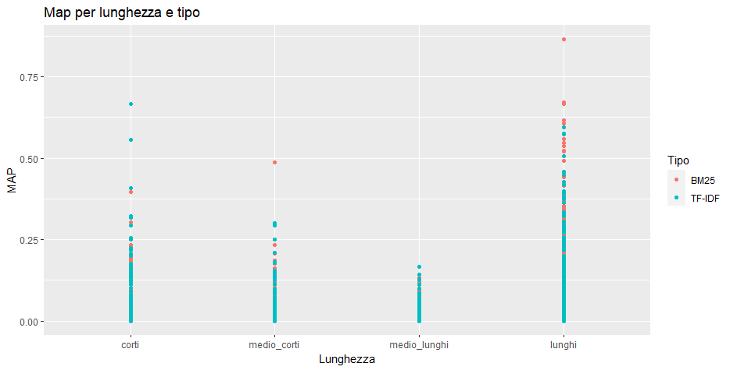
Descrizione dei risultati

Slide 14
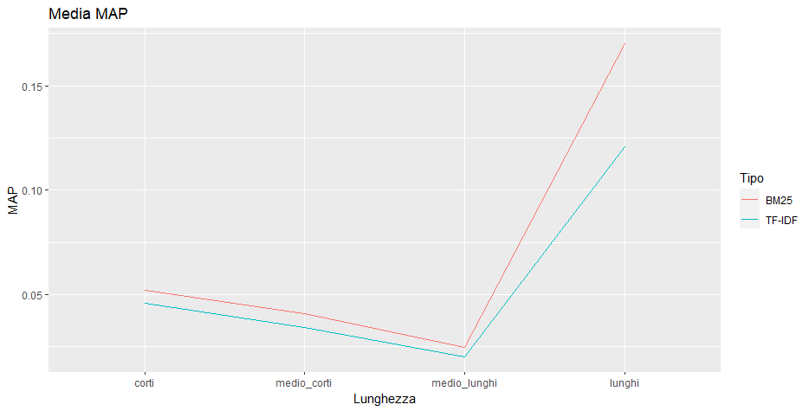
Descrizione dei risultati

Slide 15
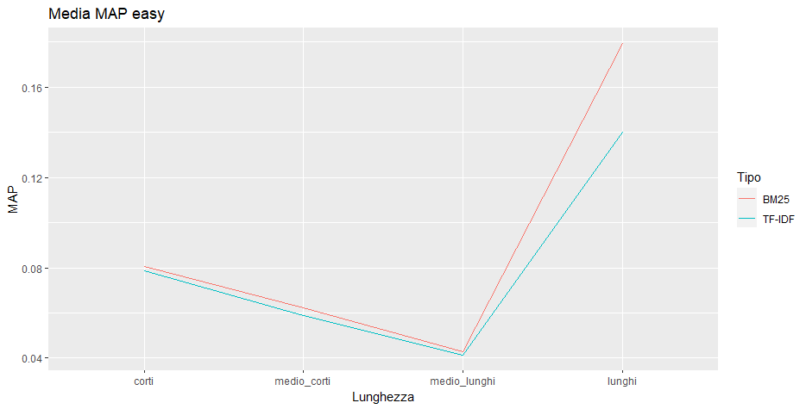
Descrizione dei risultati

Slide 16
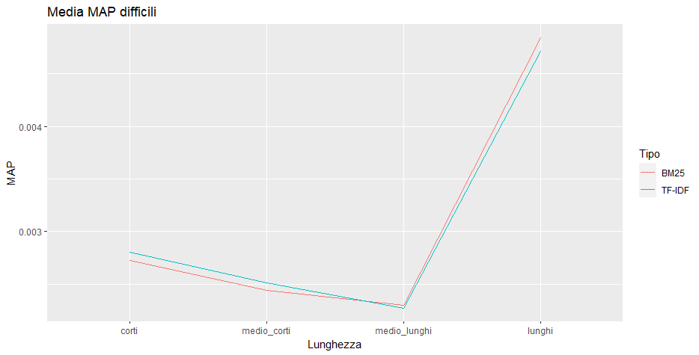
Descrizione dei risultati

Slide 17
Significatività dei risultati
P-value (generale) test di Wilcoxon:
Documenti lunghi : < 0.0005
Documenti medio-lunghi: < 0.1
Documenti medio-corti: < 0.1
Documenti corti: >0.1

Slide 18
Discussione
Se utile o necessario approfondire i risultati cercando di dare spiegazione di quanto osservato

Slide 19
Conclusioni
Cosa si è imparato
Difficoltà emerse
Suggerimenti
Sviluppi futuri

